Slide 1

Automates asynchrones

Slide 2
Définition
Jusqu’à ce point nous avons évité des transitions étiquetées par le mot vide. Il est temps d’y remédier.
Un automate fini dans lequel certaines flèches sont étiquetées par le mot vide (des « ε - transitions ») s’appelle automate asynchrone.
L’ensemble des flèches E vérifie donc E ⊂ Q × ( A ∪ ε ) × Q.
Proposition : Pour tout automate asynchrone, il existe un automate fini ordinaire (sans ε - transitions) qui reconnaît le même langage.
Tout automate non déterministe étant équivalent à un automate déterministe, il en suit que tout automate asynchrone est équivalent à un automate déterministe.

Slide 3
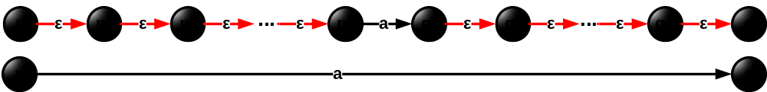
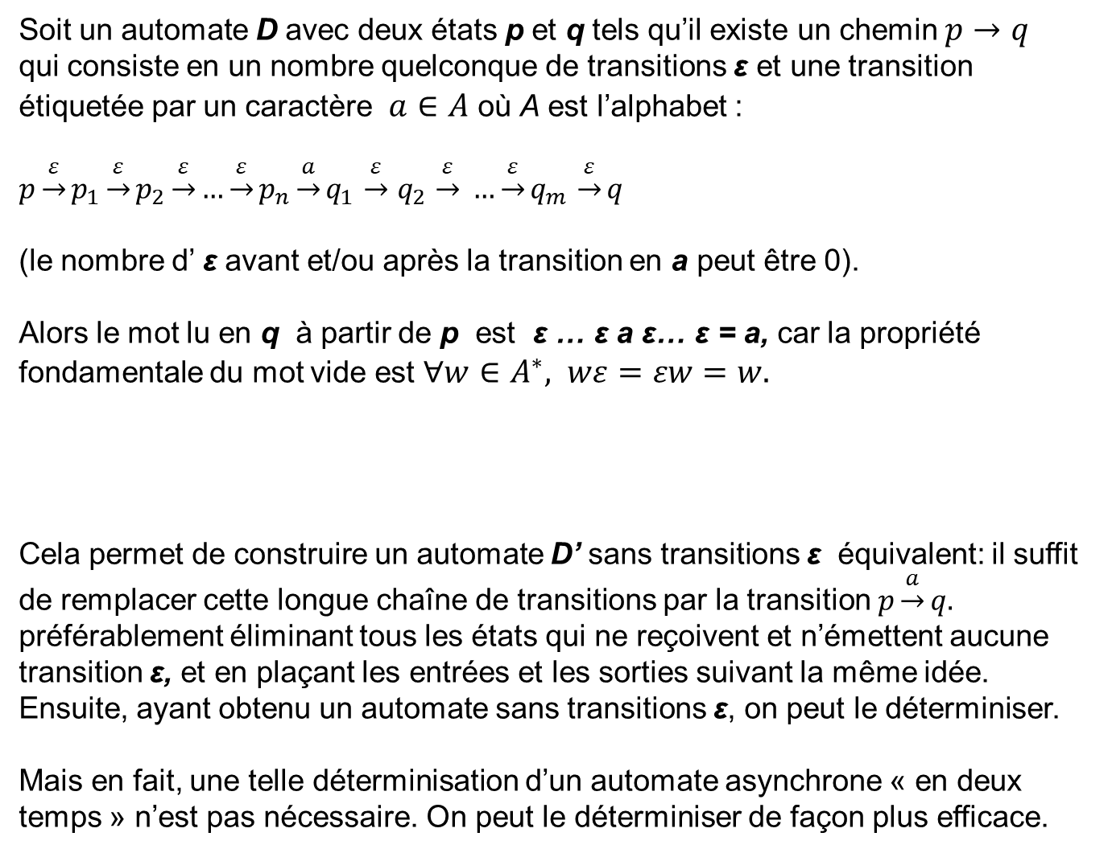
Soit un automate D avec deux états p et q tels qu’il existe un chemin $p→q$
qui consiste en un nombre quelconque de transitions ε et une transition
étiquetée par un caractère $a∈A$ où A est l’alphabet :
$p\underset{→}{ε}p_{1}\underset{→}{ε}p_{2}\underset{→}{ε}…\underset{→}{ε}p_{n}\underset{→}{a}q_{1}$ $\underset{→}{ε}$ $q_{2}$ $\underset{→}{ε} …\underset{→}{ε}q_{m}$ $\underset{→}{ε}q$
(le nombre d’ ε avant et/ou après la transition en a peut être 0).
Alors le mot lu en q à partir de p est ε … ε a ε… ε = a, car la propriété
fondamentale du mot vide est $∀w∈A^{∗}, wε=εw=w.$
Cela permet de construire un automate D’ sans transitions ε équivalent: il suffit
de remplacer cette longue chaîne de transitions par la transition $p\underset{→}{a}q.$
préférablement éliminant tous les états qui ne reçoivent et n’émettent aucune
transition ε, et en plaçant les entrées et les sorties suivant la même idée.
Ensuite, ayant obtenu un automate sans transitions ε, on peut le déterminiser.
Mais en fait, une telle déterminisation d’un automate asynchrone « en deux
temps » n’est pas nécessaire. On peut le déterminiser de façon plus efficace.

Slide 4
Déterminisation d’un automate asynchrone.
Le préablable: Fermeture epsilon d'un état
Soit un automate <A,Q,I,T,E> asynchrone.
Soit un état p de cet automate.
La "fermeture epsilon" (clôture epsilon, ε-clôture) de p, que l'on peut noter p’, est l'ensemble des états accessibles depuis p par une suite éventuellement vide de transitions étiquetées ε . Par exemple, dans la suite des états qu’on a utilisé tout à l’heure:
p’={p, p₁, p_{2,} … , p_{n}}, p’₁={p₁, p_{2,} … , p_{n}}, …, p’_{n}={p_{n}},
q’₁={q₁, q₂,…, q_{m}, q}, …, q’_{m}={q_{m}, q}, q’={q} (s’il n’y a aucune transition ε partant de q).
Une ε-clôture est donc un état composé. On appelle l’état p la base de son ε-clôture p’.
On peut construire une ε-clôture de n’importe quel état, mais pour déterminiser,
on n’aura besoin que de quelques-unes.

Slide 5
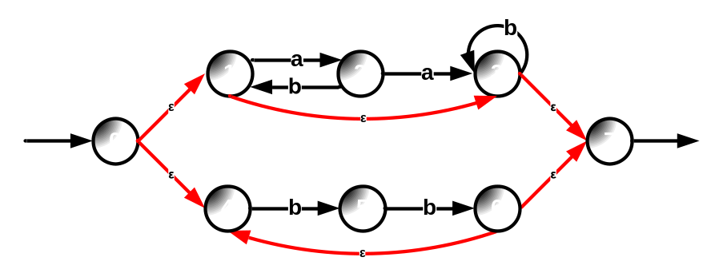
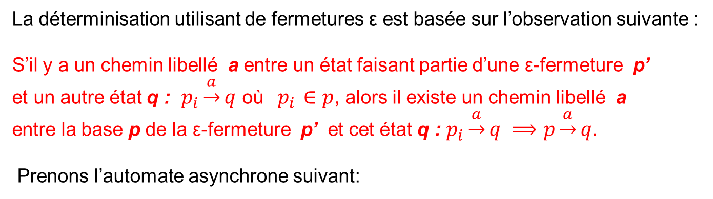
La déterminisation utilisant de fermetures ε est basée sur l’observation suivante :
S’il y a un chemin libellé a entre un état faisant partie d’une ε-fermeture p’
et un autre état q : $p_{i}\underset{→}{a}q$ où${ p}_{i }∈p$, alors il existe un chemin libellé a
entre la base p de la ε-fermeture p’ et cet état q : $p_{i}\underset{→}{a}q ⟹$ $p\underset{→}{a}q.$
Prenons l’automate asynchrone suivant:
Les ε-clôtures (on n’écrit plus les accolades):
0’= 01347 3’= 37 4’=4
1’= 137 5’= 5 7’=7
2’= 2 6’= 467
On peut considérer ces ε-clôtures comme des états composés. Alors évidemment ceux qui contiennent une sortie (en l’occurrence, 7) sont terminaux.
Ici, c‘est 0’, 1’, 3’, 6’ et 7’.

Slide 6
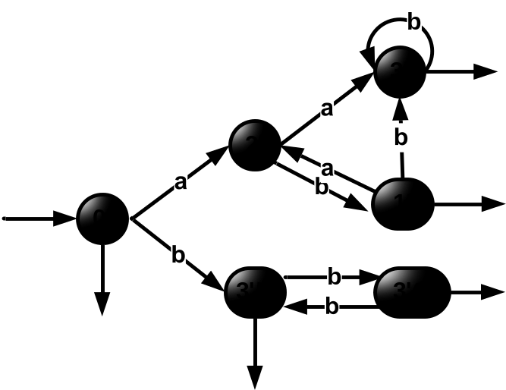
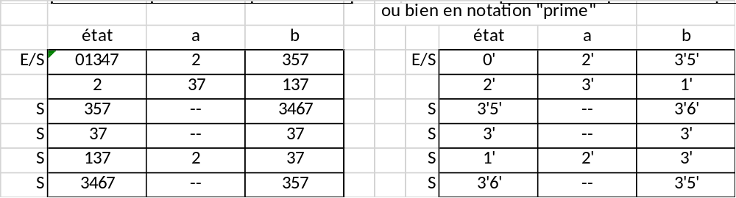
Dans les termes des ε-clôtures considérées comme des états composés, nous pouvons déterminiser tout de suite :
On voit qu’on n’utilise pas toutes les ε-clôtures , notamment on n’utilise pas 4’ et 7’.
En fait, on utilise les ε-clôtures de l’entrée et des états qui reçoivent au moins une
flèche marquée par un caractère (pas seulement par ε).

Slide 7
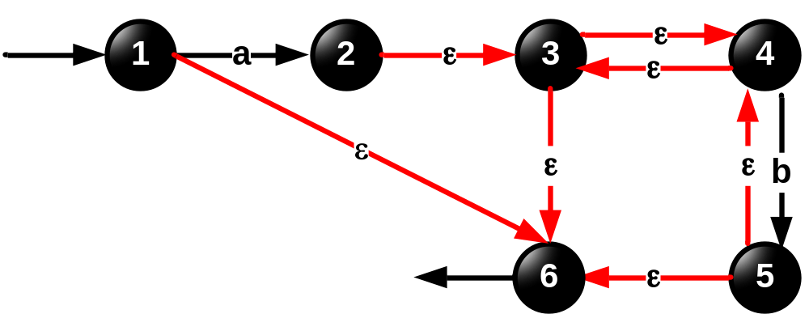
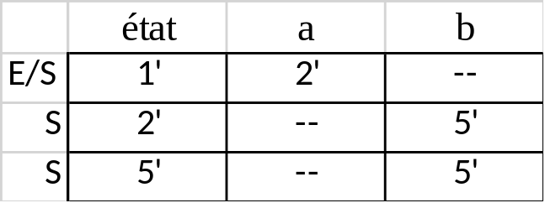
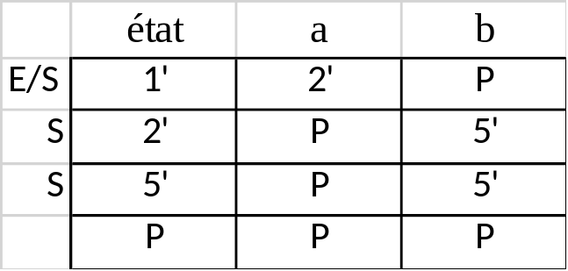
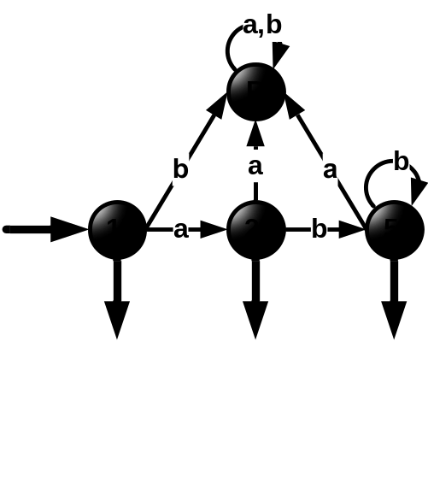
Un autre exemple
Ici, il y a une entrée 1’=16, et deux états recevant des flèches en a ou b : 2 et 5.
2’=2346, et 5’ =3456. Les ε-clôtures 1’, 2’ et 5’ sont terminales toutes les trois.
On obtient l’automate déterministe: l’ADC:

